Slide 1
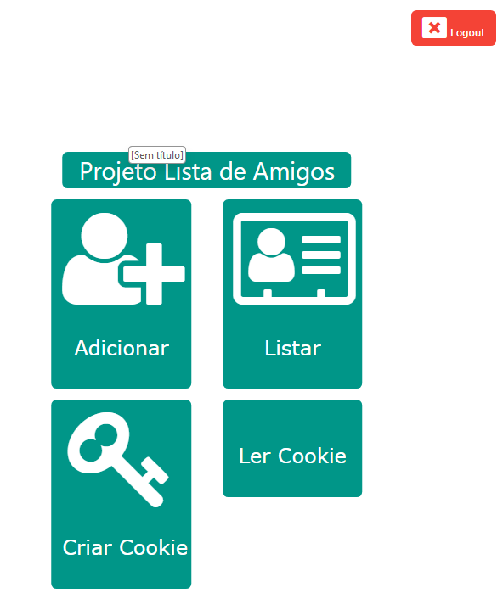
Projeto Lista de Amigos – CRUD
Desenvolvimento de Sistemas-2
Aluno: Wagner Oliveira
Curso: Técnico em Desenvolvimento de Sistemas
PHP • MySQL • HTML • W3.CSS • XAMPP

Slide 2
Objetivo do Projeto
O projeto tem como objetivo desenvolver um sistema de cadastro de amigos utilizando PHP e MySQL.
O sistema possui um login para controlar o acesso e permite realizar as operações de CRUD:
Cadastrar • Consultar • Alterar • Excluir
Agenda 08 • Projeto Lista de Amigos • Wagner Oliveira 2/12

Slide 3
Tecnologias Utilizadas
• PHP – desenvolvimento da aplicação e processamento dos dados.
• MySQL – armazenamento dos dados.
• HTML5 – estrutura das páginas.
• W3.CSS – estilização das telas.
• Font Awesome – utilização de ícones.
• XAMPP – ambiente local para PHP e MySQL.
• phpMyAdmin – gerenciamento do banco de dados.
• Git/GitHub – versionamento e publicação do projeto.
Agenda 08 • Projeto Lista de Amigos • Wagner Oliveira 3/12

Slide 4
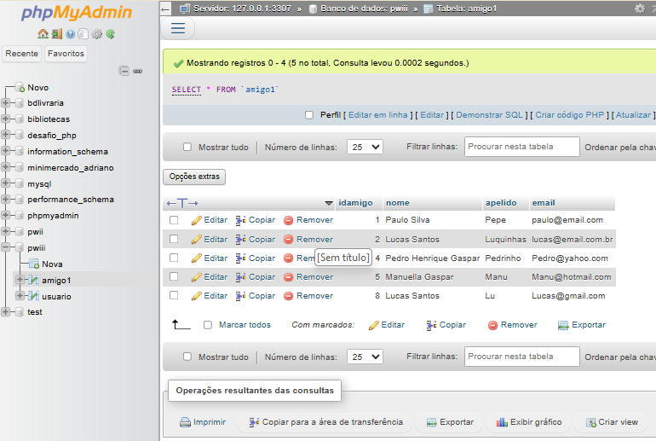
Banco de Dados MySQL
Banco: pwii • Tabela: amigo1
O projeto utiliza o banco de dados pwii.
A tabela amigo1 armazena os dados dos amigos:
• idamigo – identificação
• nome – nome do amigo
• apelido – apelido
• email – e-mail
Agenda 08 • Projeto Lista de Amigos • Wagner Oliveira 4/12

Slide 5
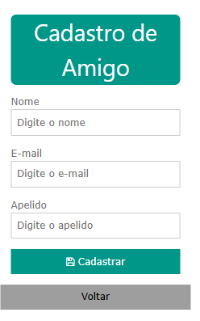
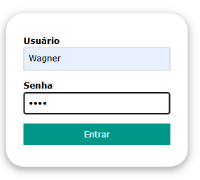
Sistema de Login
O sistema inicia pela tela de login.
O usuário informa nome e senha. Os dados são enviados pelo método POST para loginAction.php.
O PHP consulta o banco de dados e verifica se o usuário e a senha estão corretos.
index.php → loginAction.php → conexaoBD.php
Agenda 08 • Projeto Lista de Amigos • Wagner Oliveira 5/12

Slide 6
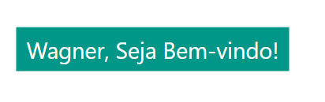
Controle de Acesso
Após o login correto, o sistema cria uma sessão utilizando $_SESSION['logado'].
O arquivo verificarAcesso.php verifica se existe um usuário autenticado.
Assim, páginas protegidas não podem ser acessadas diretamente sem realizar o login.
COLOCAR PRINT AQUI
Print: principal.php após o login
verificarAcesso.php • acessoNegado.php • logoutAction.php
Agenda 08 • Projeto Lista de Amigos • Wagner Oliveira 6/12

Slide 7
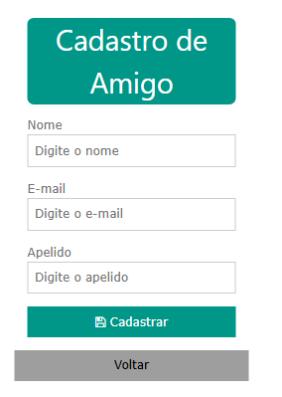

CREATE – Cadastrar
A opção Adicionar permite cadastrar um novo amigo.
O formulário recebe Nome, Apelido e E-mail.
Os dados são enviados para inserir.php, que realiza o INSERT no banco MySQL.
INSERT INTO amigo1 (nome, apelido, email) VALUES (...);
Agenda 08 • Projeto Lista de Amigos • Wagner Oliveira 7/12

Slide 8
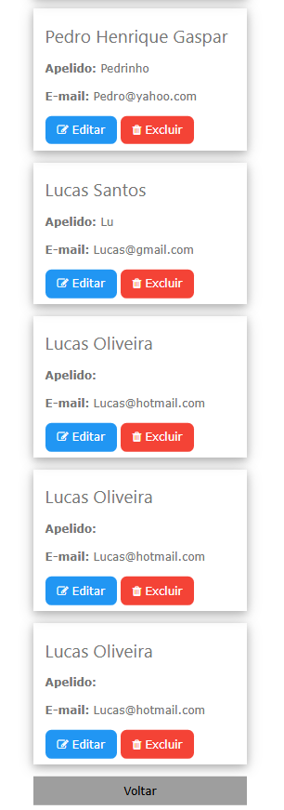
READ – Consultar
A opção Listar consulta os registros armazenados no banco de dados.
O arquivo listar.php utiliza SELECT para buscar os dados da tabela amigo1 e apresentar os registros na tela.
SELECT * FROM amigo1;
Agenda 08 • Projeto Lista de Amigos • Wagner Oliveira 8/12

Slide 9
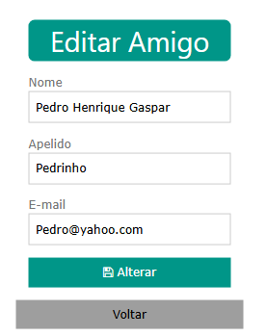

UPDATE – Alterar
A opção Editar permite modificar os dados de um amigo já cadastrado.
O sistema busca o registro pelo idamigo, apresenta os dados no formulário e o arquivo alterar.php executa o UPDATE.
UPDATE amigo1 SET nome = ..., apelido = ..., email = ... WHERE idamigo = ...;
Agenda 08 • Projeto Lista de Amigos • Wagner Oliveira 9/12

Slide 10
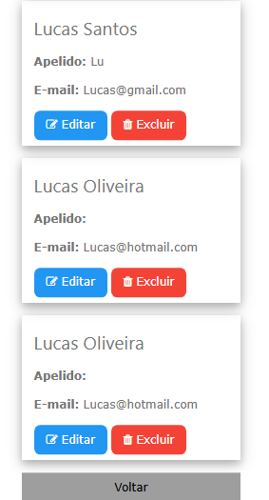
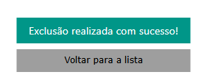
DELETE – Excluir
A opção Excluir permite remover um amigo do banco de dados.
O sistema identifica o registro através do idamigo e executa o comando DELETE.
DELETE FROM amigo1 WHERE idamigo = ...;
Agenda 08 • Projeto Lista de Amigos • Wagner Oliveira 10/12

Slide 11
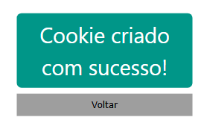
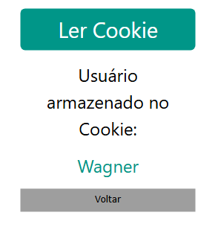
Cookies e Logout
O projeto também utiliza Cookie para armazenar temporariamente o nome do usuário.
cookie.php cria o Cookie e lerCookie.php verifica e apresenta o valor armazenado.
O botão Logout encerra a sessão do usuário.
cookie.php • lerCookie.php • logoutAction.php
Agenda 08 • Projeto Lista de Amigos • Wagner Oliveira 11/12

